Slide 1
Εισαγωγή στην Ψυχολογία
Ανοικτά Ακαδημαϊκά Μαθήματα στο ΤΕΙ Αθήνας
Ενότητα 1: Εισαγωγικά
Δρ. Κατερίνα Μανιαδάκη, Ψυχολόγος
Τμήμα Κοινωνικής Εργασίας
Το περιεχόμενο του μαθήματος διατίθεται με άδεια Creative Commons εκτός και αν αναφέρεται διαφορετικά | Το έργο υλοποιείται στο πλαίσιο του Επιχειρησιακού Προγράμματος «Εκπαίδευση και Δια Βίου Μάθηση» και συγχρηματοδοτείται από την Ευρωπαϊκή Ένωση (Ευρωπαϊκό Κοινωνικό Ταμείο) και από εθνικούς πόρους.

Slide 2
Τι προκαλεί την συμπεριφορά;
“heart ”, από Nemo διαθέσιμο ως κοινό κτήμα
“death ”, από Porota διαθέσιμο ως κοινό κτήμα
“alien ”, από OpenClips διαθέσιμο ως κοινό κτήμα
Συμπεριφορά
“cartoon tv ”, από rg1024 διαθέσιμο ως κοινό κτήμα
“crystal ball”, από Nemo διαθέσιμο ως κοινό κτήμα
“money”, από Nemo διαθέσιμο ως κοινό κτήμα

Slide 3
Ορισμός
Ψυχολογία
Είναι η επιστημονική μελέτη της ανθρώπινης συμπεριφοράς και των νοητικών λειτουργιών καθώς και των παραγόντων που την επηρεάζουν.

Slide 4
Το αντικείμενο της ψυχολογίας
Το αντικείμενο της ψυχολογίας
είναι η κατανόηση και η πρόβλεψη της ανθρώπινης συμπεριφοράς.

Slide 5
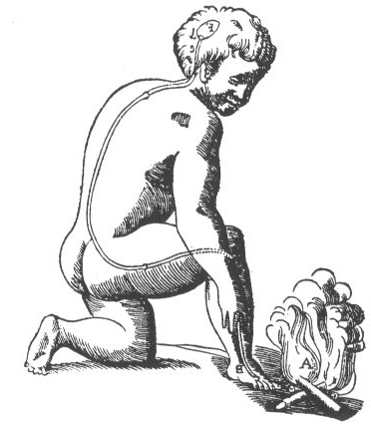
Οι ρίζες της ψυχολογίας
Προβληματισμοί πριν από την εμφάνιση της ψυχολογίας ως επιστήμης:
Η σκέψη σχετίζεται με το σώμα ή είναι ανεξάρτητη;
Γεννιόμαστε με ιδέες ή το μυαλό αρχικά δεν περιέχει τίποτα και στη συνέχεια εγγράφονται σε αυτό οι εμπειρίες;
“Descartes-reflex”, από Anthonyhcole διαθέσιμο ως κοινό κτήμα

Slide 6
Η ιστορία της ψυχολογίας
psychclassics.yorku.ca

Slide 7
Οι επιδράσεις της φιλοσοφίας στην ψυχολογία (1 από 5)
Η αντίληψη του εξωτερικού κόσμου αντανακλά την αντικειμενική πραγματικότητα;
Η φιλοσοφία θέτει ερωτήματα σχετικά με το νου.
Πώς μετατρέπονται τα αισθητηριακά ερεθίσματα σε αντιληπτικά αντικείμενα;

Slide 8
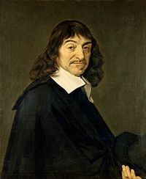
Οι επιδράσεις της φιλοσοφίας στην ψυχολογία (2 από 5)
Γάλλος φιλόσοφος, μαθηματικός και συγγραφέας.
O νους και το σώμα είναι χωριστά και ανεξάρτητα το ένα από το άλλο (Καρτεσιανός δυϊσμός).
Το σώμα είναι μία μηχανή ενώ ο νους είναι η έδρα της ψυχής.
Τα ζώα ενεργούν ενστικτωδώς ενώ ο άνθρωπος έχει την ικανότητα να συλλογίζεται (Cogito ergo sum, Σκέφτομαι άρα υπάρχω).
Rene Descartes (1596-1650)
“Frans Hals - Portret van René Descartes”, από Dedden διαθέσιμο ως κοινό κτήμα

Slide 9
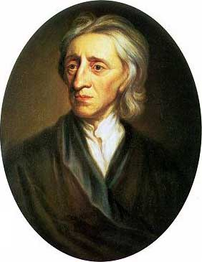
Οι επιδράσεις της φιλοσοφίας στην ψυχολογία (3 από 5)
Άγγλος φιλόσοφος
Η γνώση προσλαμβάνεται μέσω των αισθήσεων και δεν κληρονομείται (εμπειρισμός).
Ο άνθρωπος γεννιέται ως «άγραφο χαρτί» (tabula rasa).
Οι απόψεις του Locke επηρέασαν την ανάπτυξη της θεωρίας του συμπεριφορισμού.
John Locke (1632-1704)
“JohnLocke”, από FranksValli διαθέσιμο ως κοινό κτήμα

Slide 10
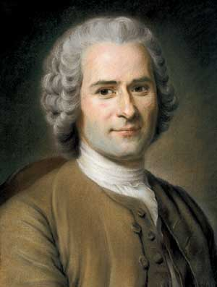
Οι επιδράσεις της φιλοσοφίας στην ψυχολογία (4 από 5)
Το νεογέννητο παιδί είναι ανέγγιχτο από τον πολιτισμό, ο οποίος διαφθείρει τους ανθρώπους.
Ο ρόλος των ενηλίκων είναι να προστατεύουν το παιδί από τις πιέσεις της κοινωνίας.
Στο βιβλίο του Emile, το οποίο αποτελεί μια πραγματεία για την παιδεία, ο Rousseau περιγράφει ένα παιδί το οποίο δεν αποτελεί ατελή ενήλικα, που πρέπει να τελειοποιηθεί με τη διδασκαλία, αλλά ένα ολοκληρωμένο ανθρώπινο ον με ικανότητες κατάλληλες για την ηλικία του.
Οι απόψεις του Rousseau επηρέασαν τη διαμόρφωση των εννοιών της ωρίμανσης και της κατά στάδια ανάπτυξης.
Jean Jacques Rousseau (1712-17784)
“Jean-Jacques Rousseau (painted portrait)”, από MLWatts διαθέσιμο ως κοινό κτήμα
Το παιδί είναι φύσει καλό.

Slide 11
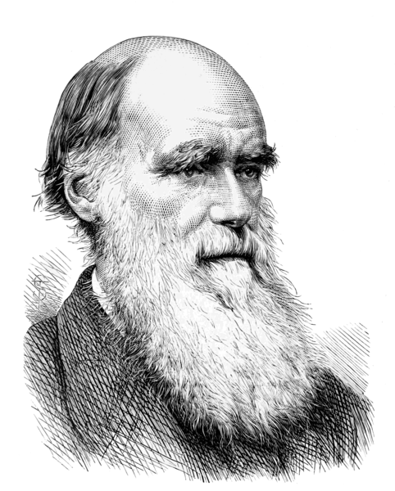
Οι επιδράσεις της φιλοσοφίας στην ψυχολογία (5 από 5)
Βρετανός φυσιοδίφης.
Σπούδασε ιατρική και θεολογία. Ασχολήθηκε με τη φυσική ιστορία και τη γεωλογία.
Ανέπτυξε τη θεωρία της εξέλιξης και της φυσικής επιλογής.
Σύμφωνα με το Δαρβίνο, υπάρχει μια συνεχής διαδικασία μεταλλαγής των ειδών στην προσπάθεια προσαρμογής τους στις απαιτήσεις του περιβάλλοντος (Η καταγωγή των ειδών, 1859).
Charles Darwin
(1809 -1882)
“PSM V21 D154 Charles Darwin”, από Ineuw διαθέσιμο ως κοινό κτήμα

Slide 12
Η θεωρία του Δαρβίνου για την εξέλιξη του ανθρώπου (Φυλογένεση)
Η εξέλιξη είναι μια αργή, σταθερή και συνεχής διεργασία συσσωρευμένης αλλαγής.
Η διαφορά μεταξύ του Homo Sapiens και των κοντινών μας γειτόνων (π.χ. χιμπαντζήδες) είναι διαφορά βαθμού και όχι ποιότητας.

Slide 13
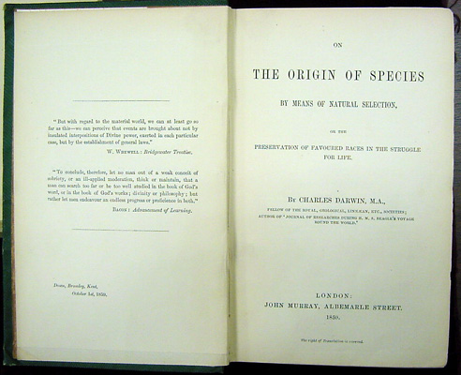
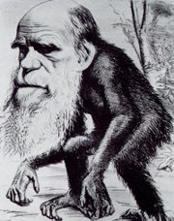
Οι αντιδράσεις στη θεωρία της εξέλιξης
“Origin of Species”, από Stw διαθέσιμο ως κοινό κτήμα
“Editorial cartoon depicting Charles Darwin as an ape (1871)”, από Jappalang διαθέσιμο ως κοινό κτήμα

Slide 14
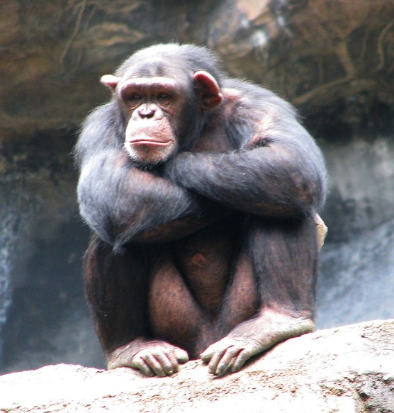
Σύγχρονες απόψεις για τη φυλογένεση
Παρόλο που μοιραζόμαστε πάνω από το 90% του γενετικού μας υλικού με τους χιμπαντζήδες, είναι σαφές ότι υπάρχει κάτι ξεχωριστό στα χαρακτηριστικά του δικού μας είδους.
Η ικανότητα για δημιουργία πολιτισμού και η χρήση της γλώσσας είναι πολύ μεγαλύτερη στον άνθρωπο από όσο σε άλλα είδη.
“Chimpanzee (3265647592)”, από File Upload Bot (Magnus Manske) διαθέσιμο με άδεια CC BY 2.0

Slide 15
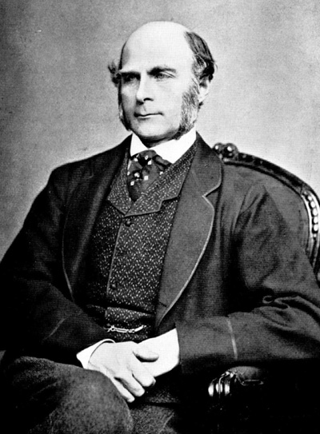
Οι αντιδράσεις του Galton στην ψυχολογία
Εξερευνητής (σε χώρες της Αφρικής)
Γεωγράφος (Κατασκεύαζε χάρτες.)
Μετεωρολόγος (Κατασκεύασε τον πρώτο χάρτη απεικόνισης της πρόβλεψης του καιρού το 1875.)
Στατιστικός (Ανακάλυψε τη μέθοδο των συσχετίσεων.)
Γενετιστής (Ανακάλυψε τη βιομετρική προσέγγιση.)
Ανθρωπολόγος (Ασχολήθηκε με τη μελέτη ανθρώπινων χαρακτηριστικών – ανακάλυψε τη μοναδικότητα στα δακτυλικά αποτυπώματα.)
Ψυχολόγος (Πρώτος ασχολήθηκε με τη μελέτη των ατομικών διαφορών.)
Sir Francis Galton
(1822-1911)
(ξάδελφος του Δαρβίνου)
“Francis Galton 1850s”, από Fastfission διαθέσιμο ως κοινό κτήμα

Slide 16
Η απόσπαση της ψυχολογίας από τη φιλοσοφία (1 από 6)
Ενδοσκοπική ψυχολογία
Η κατανόηση των λειτουργιών του νου μέσω της ανάλυσης προσωπικών εμπειριών.
O Wilhelm Wundt δημιούργησε το πρώτο εργαστήριο ψυχολογίας στο πανεπιστήμιο της Λειψίας το 1879.
Τομείς μελέτης: ψυχοφυσιολογία, χρόνος αντίδρασης, προσοχή.
Αρχικά χρησιμοποιήθηκε η ενδοσκόπηση ως μέθοδος διερεύνησης της δομής και λειτουργίας της ανθρώπινης σκέψης.
Η ενδοσκόπηση είναι αυτο-παρατήρηση της συνειδητής συμπεριφοράς

Slide 17
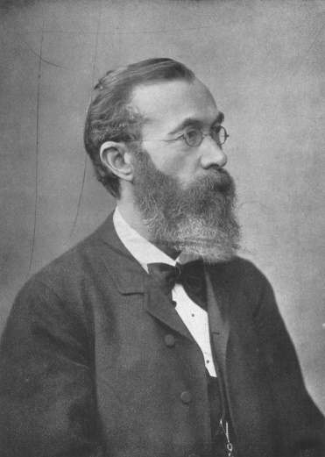
Ο Wilhelm Wundt
Γεννήθηκε στη Γερμανία το 1832. Ήταν γιος ιερέα και σπούδασε ιατρική και ασχολήθηκε με τη φυσιολογία. Το 1873 δημοσίευσε το βιβλίο «Αρχές της φυσιολογίας και ψυχολογία».
Ασχολήθηκε με την έρευνα των αισθήσεων, της προσοχής και της αντίληψης.
Δίδαξε επί 45 χρόνια μαθήματα φιλοσοφίας στο πανεπιστήμιο της Λειψίας.
Σήμερα θεωρείται μαζί με τον William James πατέρας της ψυχολογίας.
Wilhelm Wundt
(1832 – 1920)
“Wilhelm Wundt”, από Ambross07 διαθέσιμο ως κοινό κτήμα

Slide 18
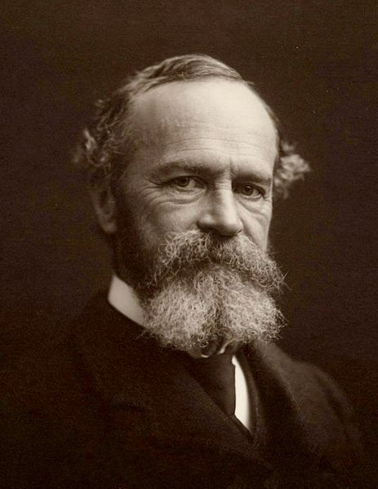
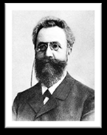
Η απόσπαση της ψυχολογίας από τη φιλοσοφία (2 από 6)
Ενδοσκοπική ψυχολογία
Ο William James (πατέρας της ψυχολογίας) δημοσιεύει το βιβλίο του με τίτλο «Principles of Psychology» το 1890.
Ο Herman Ebbinghaus συγγράφει μία μονογραφία με θέμα την ανθρώπινη μνήμη το 1885.
William James
Herman Ebbinghaus
“William James b1842c”, από Materialscientist διαθέσιμο ως κοινό κτήμα
“Ebbinghaus2”, από File Upload Bot (Magnus Manske) διαθέσιμο ως κοινό κτήμα

Slide 19
Η απόσπαση της ψυχολογίας από τη φιλοσοφία (3 από 6)
Συμπεριφορισμός
Ο John Watson (1878 – 1958) υποστηρίζει το 1913 ότι η μελέτη του νου είναι αδύνατη ενώ εκείνο που μπορεί να παρατηρηθεί άμεσα είναι η συμπεριφορά.
Υποστηρίζει επίσης ότι ολόκληρη η ανθρώπινη συμπεριφορά μπορεί να εξηγηθεί με όρους μαθημένων συνειρμών του τύπου «Ερέθισμα – Αντίδραση», όταν δύο ερεθίσματα βρίσκονται επανειλημμένα μαζί .

Slide 20
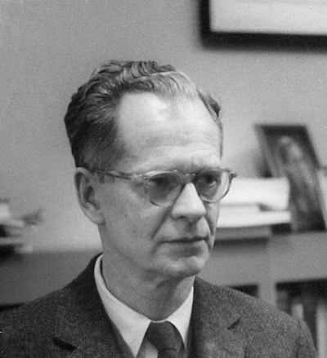
Η απόσπαση της ψυχολογίας από τη φιλοσοφία (4 από 6)
Συμπεριφορισμός
Ο Burrhus Skinner υποστηρίζει ότι οι συνειρμοί σχηματίζονται όταν ο οργανισμός ανταμείβεται για την εκτέλεση της ενέργειας.
Ερέθισμα
Αντίδραση
Burrhus Skinner
(1904-1990)
“B.F. Skinner at Harvard circa 1950”, από Esquilo διαθέσιμο με άδεια CC BY 3.0
“mouse”, από Nemo διαθέσιμο ως κοινό κτήμα

Slide 21
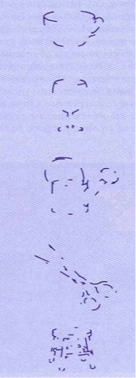
Η απόσπαση της ψυχολογίας από τη φιλοσοφία (5 από 6)
Μορφολογική ψυχολογία (gestalt)
Gestalt =Μορφή στα γερμανικά
Μελέτη των φαινομένων της αντίληψης
Ο ανθρώπινος νους προσδίδει νόημα στις αισθήσεις σχηματοποιώντας τις σε αναλλοίωτα σύνολα.

Slide 22
Η απόσπαση της ψυχολογίας από τη φιλοσοφία (6 από 6)
Μορφολογικη ψυχολογια (gestalt)
H συνολική εμπειρία είναι κάτι περισσότερο από το σύνολο των μερών της.

Slide 23
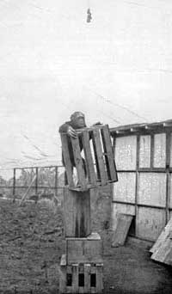
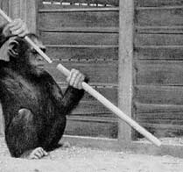
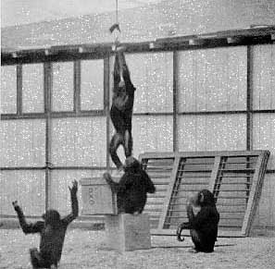
Λύση προβλημάτων στα πλαίσια της μορφολογικής ψυχολογίας
Ο χιμπαντζής στερέωσε ένα κοντάρι στο έδαφος, σκαρφάλωσε στην κορυφή και κατέβηκε κάτω αφού άρπαξε το φρούτο.
Ο χιμπαντζής τοποθέτησε δυο κουτιά από διαφορετικές περιοχές του χώρου το ένα πάνω στο άλλο, σκαρφάλωσε πάνω τους και με το κοντάρι έριξε κάτω το φρούτο.
Ο χιμπαντζής τοποθέτησε τρία κουτιά το ένα πάνω στο άλλο και σκαρφάλωσε για να φτάσει το φρούτο.
pigeon.psy.tufts.edu
pigeon.psy.tufts.edu
pigeon.psy.tufts.edu

Slide 24
Η ψυχολογία ως επάγγελμα (1 από 2)
Κλινικός ψυχολόγος | Ασχολείται με τη διάγνωση των συναισθηματικών προβλημάτων και των προβλημάτων συμπεριφοράς καθώς και τη θεραπευτική αντιμετώπισή τους.
Συμβουλευτικός ψυχολόγος | Το αντικείμενο της εργασίας του είναι παρόμοιο με αυτό του κλινικού ψυχολόγου αλλά περιορίζεται σε ηπιότερες μορφές προβλημάτων.
Σχολικός ή εκπαιδευτικός ψυχολόγος | Ο εκπαιδευτικός ψυχολόγος επικεντρώνεται στις διαδικασίες της μάθησης και της διδασκαλίας. Ο σχολικός ψυχολόγος ασχολείται με την αξιολόγηση συναισθηματικών και μαθησιακών δυσκολιών στο μαθητικό πληθυσμό.

Slide 25
Η ψυχολογία ως επάγγελμα (2 από 2)
Βιομηχανικός ή οργανωτικός ψυχολόγος | Εργάζεται σε επιχειρήσεις και βιομηχανίες βοηθώντας στην επιλογή προσωπικού, την ανάπτυξη προγραμμάτων εκπαίδευσης και γενικά στη βελτίωση των συνθηκών εργασίας.
Ψυχολόγος της υγείας | Εργάζεται συνήθως σε νοσοκομεία και χρησιμοποιεί τις ψυχολογικές αρχές για να προάγει πιο υγιείς συνθήκες ζωής.

Slide 26
Τομείς εφαρμοσμένης ψυχολογίας

Slide 27
Ερευνητικοί τομείς της ψυχολογίας (1 από 6)
Γνωστική ψυχολογία
Μελετά τον τρόπο που οι άνθρωποι επεξεργάζονται τα ερεθίσματα του περιβάλλοντος.
Πως ερμηνεύονται και κατανοούνται οι πληροφορίες που προσλαμβάνονται μέσω των αισθήσεων;
Πως αποθηκεύουμε πληροφορίες και τις αναπλάθουμε αργότερα;

Slide 28
Ερευνητικοί τομείς της ψυχολογίας (2 από 6)
Ψυχολογία της προσωπικότητας
Μελετά τις ατομικές διαφορές μεταξύ των ανθρώπων.
Γιατί στα ίδια ερεθίσματα διαφορετικά άτομα αντιδρούν με διαφορετικό τρόπο;
Πως μπορούμε να αναγνωρίζουμε ανθρώπους με διαφορετικές ικανότητες ώστε να τους αναθέτουμε το είδος της εργασίας στο οποίο θα απέδιδαν καλύτερα; (ψυχομετρία).

Slide 29
Ερευνητικοί τομείς της ψυχολογίας (3 από 6)
Ψυχοφυσιολογία
Μελετά τη λειτουργία του εγκεφάλου και του νευρικού συστήματος και την επίδρασή τους στην ανθρώπινη συμπεριφορά.
Πως επηρεάζει η ορμονική λειτουργία στην εκδήλωση επιθετικότητας ή οι τοξικές ουσίες τη συμπεριφορά;
Ποιο είναι το βιολογικό υπόβαθρο του ύπνου ή των ονείρων;

Slide 30
Ερευνητικοί τομείς της ψυχολογίας (4 από 6)
Κοινωνική ψυχολογία
Μελετά τους τρόπους αλληλεπίδρασης και την κοινωνική συμπεριφορά των ανθρώπων.
Πώς διαμορφώνεται η κοινή γνώμη;
Πώς διαμορφώνονται οι στάσεις και οι προκαταλήψεις;

Slide 31
Ερευνητικοί τομείς της ψυχολογίας (5 από 6)
Εξελικτική ψυχολογία
Μελετά τα στάδια ανάπτυξης των ανθρώπων καθ’ όλη τη διάρκεια της ζωής τους, από τη βρεφική ως την τρίτη ηλικία, καθώς και τους παράγοντες που επηρεάζουν την ανάπτυξη.
Τομείς ανάπτυξης: βιοσωματική, γλωσσική, γνωστική, ψυχοκοινωνική.
Ποιες αλλαγές επέρχονται στη συμπεριφορά και στις νοητικές διεργασίες σε κάθε αναπτυξιακή φάση και πώς οι άνθρωποι ανταποκρίνονται σε αυτές;

Slide 32
Ερευνητικοί τομείς της ψυχολογίας (6 από 6)
Συγκριτική ψυχολογία
Επιχειρεί τη σύγκριση ανάμεσα στη συμπεριφορά των ζώων και των ανθρώπων (Εθολογία ή ηθολογία: η επιστήμη που μελετά τη συμπεριφορά των ζώων).
Πειραματική ψυχολογία
Μελετά τη συμπεριφορά σε πειραματικές συνθήκες, συνήθως σε κατάλληλα εξοπλισμένα εργαστήρια.

Slide 33
Τομείς ερευνητικών ενδιαφερόντων

Slide 34
Η συμβολή της επιστήμης στην κατανόηση του κόσμου
Ορισμένοι ακόμη και στις μέρες μας καταφεύγουν στο θεό προκειμένου να εξηγήσουν οτιδήποτε άγνωστο.
Οι αρχαίοι Έλληνες θεωρούσαν πως τους κεραυνούς τους έστελνε ο Δίας, τις τρικυμίες ο Ποσειδώνας, και τους ανέμους ο Αίολος. Η επιστήμη όμως βοήθησε να καταλάβουμε ότι δεν κρύβονταν θεοί πίσω από τα φυσικά φαινόμενα.
Πάντα όμως θα υπάρχει κάτι σκοτεινό στην επιστήμη. Όταν περπατάς στο βαθύ σκοτάδι δεν ξέρεις τι υπάρχει πέρα από το φως του φακού σου και μπορείς να υποθέσεις οτιδήποτε. Όπου έχει ρίξει το φως η επιστήμη, ξέρουμε τι συμβαίνει και δεν το αποδίδουμε στους θεούς.
Η επιστήμη εκφράζει πάντα μια προσωρινή κατάσταση της γνώσης μας για τον κόσμο, που συνεχώς εξελίσσεται.
Οι Έλληνες δημιούργησαν πρώτοι επιστημονική σκέψη γιατί έβγαλαν έξω από την επιστήμη το υπερφυσικό στοιχείο. Ξεχώρισαν τα πεδία της επιστήμης από αυτά της θρησκείας.

Slide 35
Τέλος Ενότητας

Slide 36
Σημειώματα

Slide 37
Σημείωμα Αναφοράς
Copyright Τεχνολογικό Εκπαιδευτικό Ίδρυμα Αθήνας, Κατερίνα Μανιαδάκη 2014. Κατερίνα Μανιαδάκη. «Εισαγωγή στην Ψυχολογία. Ενότητα 1: Εισαγωγικά». Έκδοση: 1.0. Αθήνα 2014. Διαθέσιμο από τη δικτυακή διεύθυνση: ocp.teiath.gr.

Slide 38
Σημείωμα Αδειοδότησης
Το παρόν υλικό διατίθεται με τους όρους της άδειας χρήσης Creative Commons Αναφορά, Μη Εμπορική Χρήση Παρόμοια Διανομή 4.0 [1] ή μεταγενέστερη, Διεθνής Έκδοση. Εξαιρούνται τα αυτοτελή έργα τρίτων π.χ. φωτογραφίες, διαγράμματα κ.λ.π., τα οποία εμπεριέχονται σε αυτό. Οι όροι χρήσης των έργων τρίτων επεξηγούνται στη διαφάνεια «Επεξήγηση όρων χρήσης έργων τρίτων».
Τα έργα για τα οποία έχει ζητηθεί άδεια αναφέρονται στο «Σημείωμα Χρήσης Έργων Τρίτων».
[1] http://creativecommons.org/licenses/by-nc-sa/4.0/
Ως Μη Εμπορική ορίζεται η χρήση:
που δεν περιλαμβάνει άμεσο ή έμμεσο οικονομικό όφελος από την χρήση του έργου, για το διανομέα του έργου και αδειοδόχο
που δεν περιλαμβάνει οικονομική συναλλαγή ως προϋπόθεση για τη χρήση ή πρόσβαση στο έργο
που δεν προσπορίζει στο διανομέα του έργου και αδειοδόχο έμμεσο οικονομικό όφελος (π.χ. διαφημίσεις) από την προβολή του έργου σε διαδικτυακό τόπο
Ο δικαιούχος μπορεί να παρέχει στον αδειοδόχο ξεχωριστή άδεια να χρησιμοποιεί το έργο για εμπορική χρήση, εφόσον αυτό του ζητηθεί.

Slide 39
Επεξήγηση όρων χρήσης έργων τρίτων
©
Δεν επιτρέπεται η επαναχρησιμοποίηση του έργου, παρά μόνο εάν ζητηθεί εκ νέου άδεια από το δημιουργό.
διαθέσιμο με άδεια CC-BY
Επιτρέπεται η επαναχρησιμοποίηση του έργου και η δημιουργία παραγώγων αυτού με απλή αναφορά του δημιουργού.
διαθέσιμο με άδεια CC-BY-SA
Επιτρέπεται η επαναχρησιμοποίηση του έργου με αναφορά του δημιουργού, και διάθεση του έργου ή του παράγωγου αυτού με την ίδια άδεια.
διαθέσιμο με άδεια CC-BY-ND
Επιτρέπεται η επαναχρησιμοποίηση του έργου με αναφορά του δημιουργού.
Δεν επιτρέπεται η δημιουργία παραγώγων του έργου.
διαθέσιμο με άδεια CC-BY-NC
Επιτρέπεται η επαναχρησιμοποίηση του έργου με αναφορά του δημιουργού.
Δεν επιτρέπεται η εμπορική χρήση του έργου.
διαθέσιμο με άδεια CC-BY-NC-SA
Επιτρέπεται η επαναχρησιμοποίηση του έργου με αναφορά του δημιουργού
και διάθεση του έργου ή του παράγωγου αυτού με την ίδια άδεια.
Δεν επιτρέπεται η εμπορική χρήση του έργου.
διαθέσιμο με άδεια CC-BY-NC-ND
Επιτρέπεται η επαναχρησιμοποίηση του έργου με αναφορά του δημιουργού.
Δεν επιτρέπεται η εμπορική χρήση του έργου και η δημιουργία παραγώγων του.
διαθέσιμο με άδεια
CC0 Public Domain
Επιτρέπεται η επαναχρησιμοποίηση του έργου, η δημιουργία παραγώγων αυτού και η εμπορική του χρήση, χωρίς αναφορά του δημιουργού.
διαθέσιμο ως κοινό κτήμα
Επιτρέπεται η επαναχρησιμοποίηση του έργου, η δημιουργία παραγώγων αυτού και η εμπορική του χρήση, χωρίς αναφορά του δημιουργού.
χωρίς σήμανση
Συνήθως δεν επιτρέπεται η επαναχρησιμοποίηση του έργου.

Slide 40
Διατήρηση Σημειωμάτων
Οποιαδήποτε αναπαραγωγή ή διασκευή του υλικού θα πρέπει να συμπεριλαμβάνει:
το Σημείωμα Αναφοράς
το Σημείωμα Αδειοδότησης
τη δήλωση Διατήρησης Σημειωμάτων
το Σημείωμα Χρήσης Έργων Τρίτων (εφόσον υπάρχει)
μαζί με τους συνοδευόμενους υπερσυνδέσμους.

Slide 41
Χρηματοδότηση
Το παρόν εκπαιδευτικό υλικό έχει αναπτυχθεί στo πλαίσιo του εκπαιδευτικού έργου του διδάσκοντα.
Το έργο «Ανοικτά Ακαδημαϊκά Μαθήματα στο ΤΕΙ Αθήνας» έχει χρηματοδοτήσει μόνο την αναδιαμόρφωση του εκπαιδευτικού υλικού.
Το έργο υλοποιείται στο πλαίσιο του Επιχειρησιακού Προγράμματος «Εκπαίδευση και Δια Βίου Μάθηση» και συγχρηματοδοτείται από την Ευρωπαϊκή Ένωση (Ευρωπαϊκό Κοινωνικό Ταμείο) και από εθνικούς πόρους.

